Slide 1
引力工場
・ジャンル：パズルゲーム
・プレイ人数：1人
・操作：マウスだけ
ゲームプランナー科2年
石田 一成

Slide 2
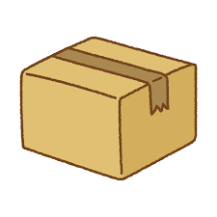
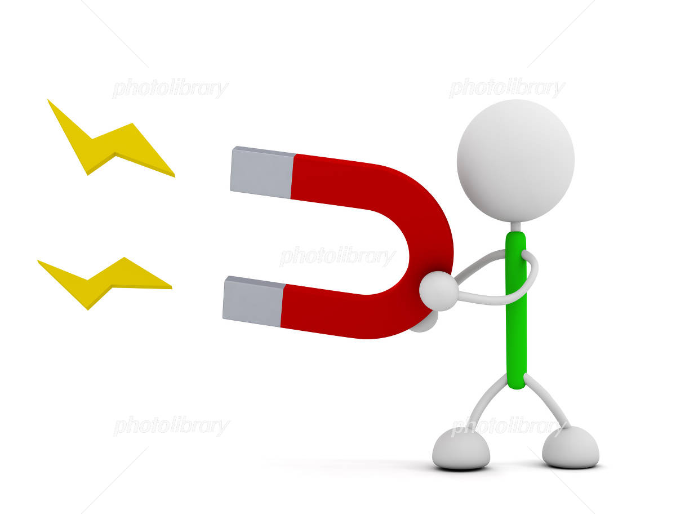
コンセプト
押す力と引く力で荷物運ぶ

Slide 3

イメージ画面
0
0
2
ゴール
荷物

Slide 4
こだわりポイント、簡単な説明
こだわりポイント
・簡単操作だけど奥が深い
・磁石の力で解くパズルゲーム
簡単な説明
・マウス操作で磁石ブロックを置き荷物を
移動させてゴールに導くゲーム。
５
引力
荷物
ゴール

Slide 5

ブロックの能力
0
0
・荷物はマイナス極です。
・マイナスブロックは荷物を跳ね返す。
・プラスブロックは荷物を引き付ける。
・マイナスとプラスの磁石の強さは
マイナス＜プラスで強いほうが能力が
発動する。
2
５
強さ
＜

Slide 6
ブロックの能力
2
0
・ブロックを重ねることで能力を強くする
ことができ強さも
マイナス×２＞プラス になります。
ですがプラスにも重ねることができるので
マイナス×２＜プラス×２ができる。
５
2
強さ
2
＞
2
５
2
強さ
2
＜

Slide 7
ゲーム画面
3
1
・マウス操作して磁石ブロックを選ぶ
・ブロックをクリックをすることで
持ち上げることが出来る。
2
0

Slide 8
ゲーム画面
2
0
・もう一度クリックをすると磁石ブロック
を配置させることが出来る
・右下のボタンを押すと磁石ブロック
が作動し荷物が動く。
2
0

Slide 9
クリア画面
クリア
・クリア時にクリアした時間と評価が反映
される。
・選択で次のステージに行く、ステージ選択
に戻る、スタート画面に戻る、のどれかを
選択できる。
次のステージに行く
ステージ選択に戻る
スタート画面に戻る

Slide 10
全体のフロー
スタート画面
ステージ選択
ゲームプレイ画面
ゲームクリア

Slide 11
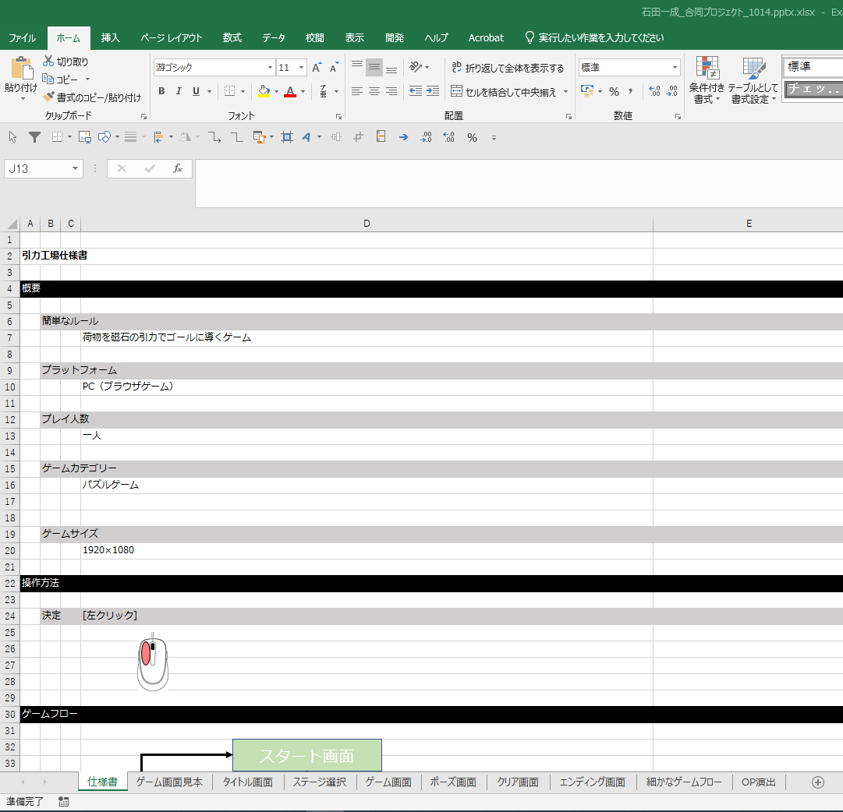
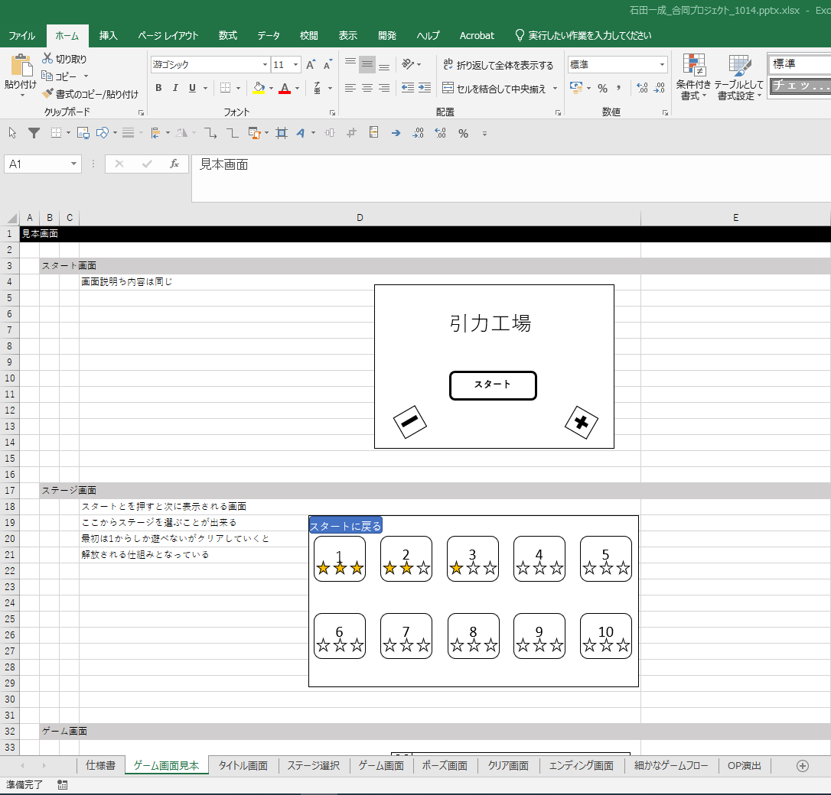
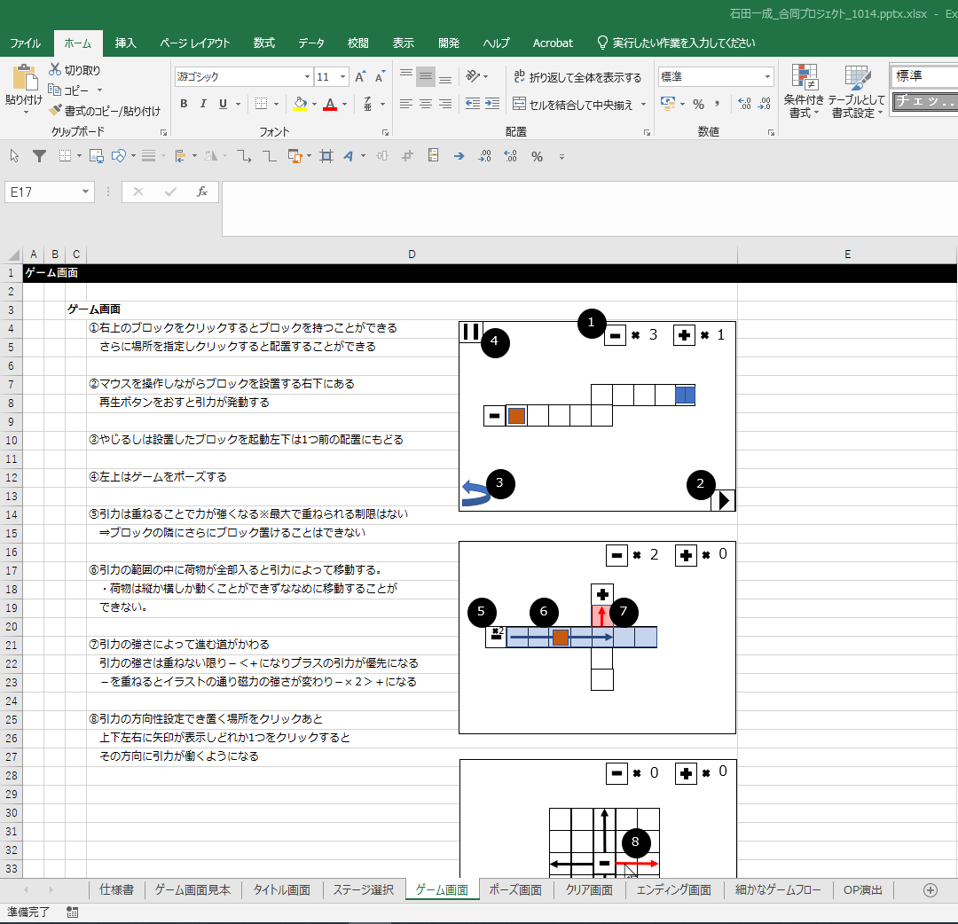
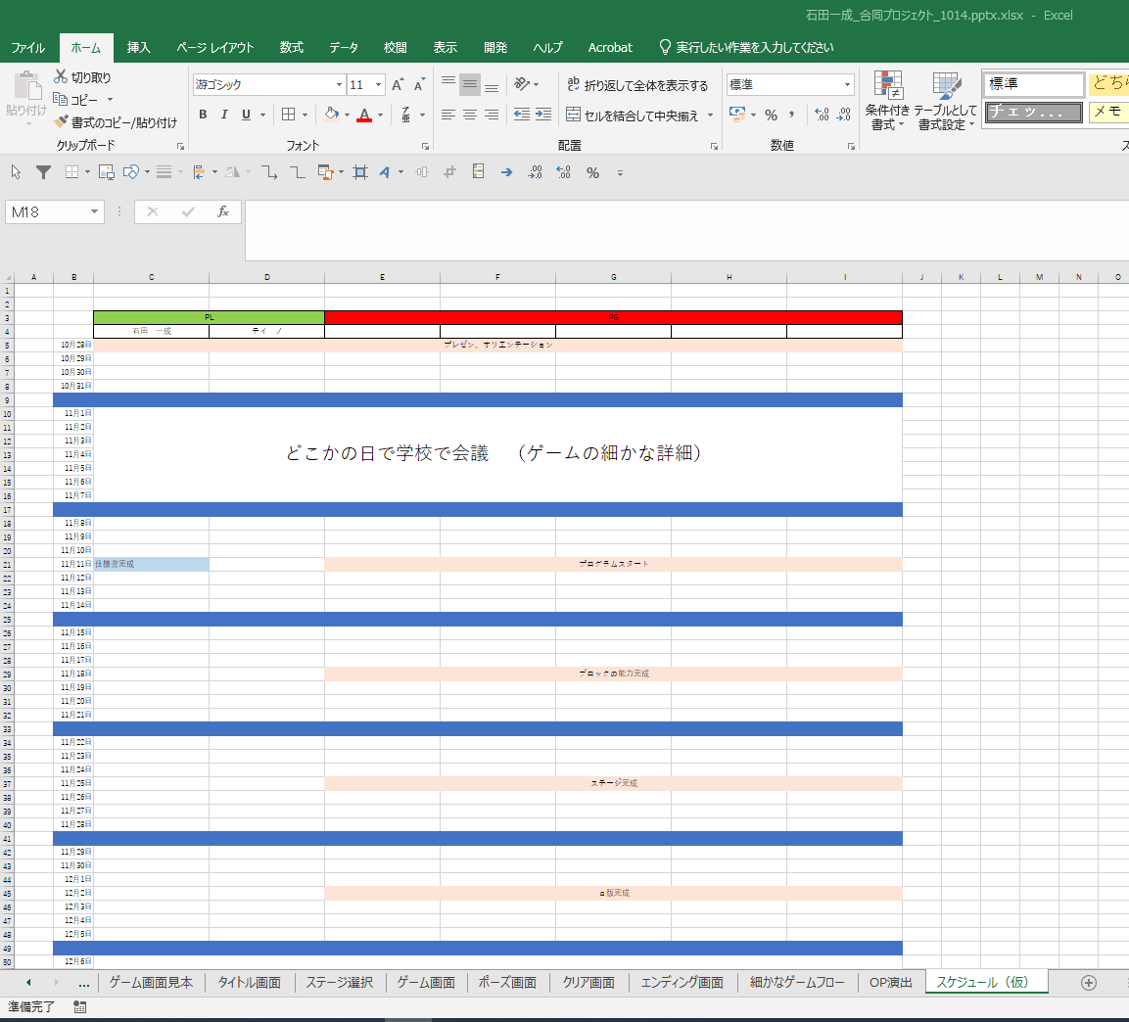
仕様書の進展

Slide 12

ご清聴ありがとうございました。

